Slide 1
Hackschool Crossplattform
Steffen Jahr & Sebastian Gingter Thinktecture AG

Slide 2

Your Hosts
Steffen Jahr
Sebastian P.R. Gingter
Software Developer @TT
Fokus:
Frontend Angular2 NodeJS
Cordova
Software Engineer @TT Fokus:
Backend TypeScript C# / .NET Core

Slide 3
Agenda
Block 1: Intro & Setup
Block 2: Angular
Block 3: Angular & Cordova
Block 4: Cordova & FAQ

Slide 4
Intro
Was haben wir vor?

Slide 5
Setup
Repository: https://github.com/thinktecture/ hackschool-crossplatform

Slide 6
API
Mini Pokémon API
Im Ordner API:
npm i
npm start

Slide 7
Angular 2
Was ist Angular?
Was ist es nicht?

Slide 8
Komponenten und Direktiven
Was sind Komponenten ?
Erstellen neues HTML
Was sind Direktiven?
Nehmen Einfluss auf den DOM innerhalb eines oder auf einem HTML-Tag

Slide 9
Direktiven
Strukturdirektiven
ngFor
ngIf
Attribut-Direktiven
ngStyle
ngClass

Slide 10
Bindings
Event: (click)=“myEvent()”
One-Way: [myProperty]=“myValue”
Two-Way: [(myProperty)]=“myValue”

Slide 11
Routing
Navigation innerhalb der Applikation
Austausch der Inhalte definierter Bereiche

Slide 12
Was ist Gulp?

Slide 13
Apache Cordova
Framework zu Erstellung hybrider Applikationen auf verschiedenen Plattformen
Erweiterbar durch Plugins
Ermöglicht Zugriff auf native Funktionen und Hardware

Slide 14
Fragen?
Antworten!

Slide 15
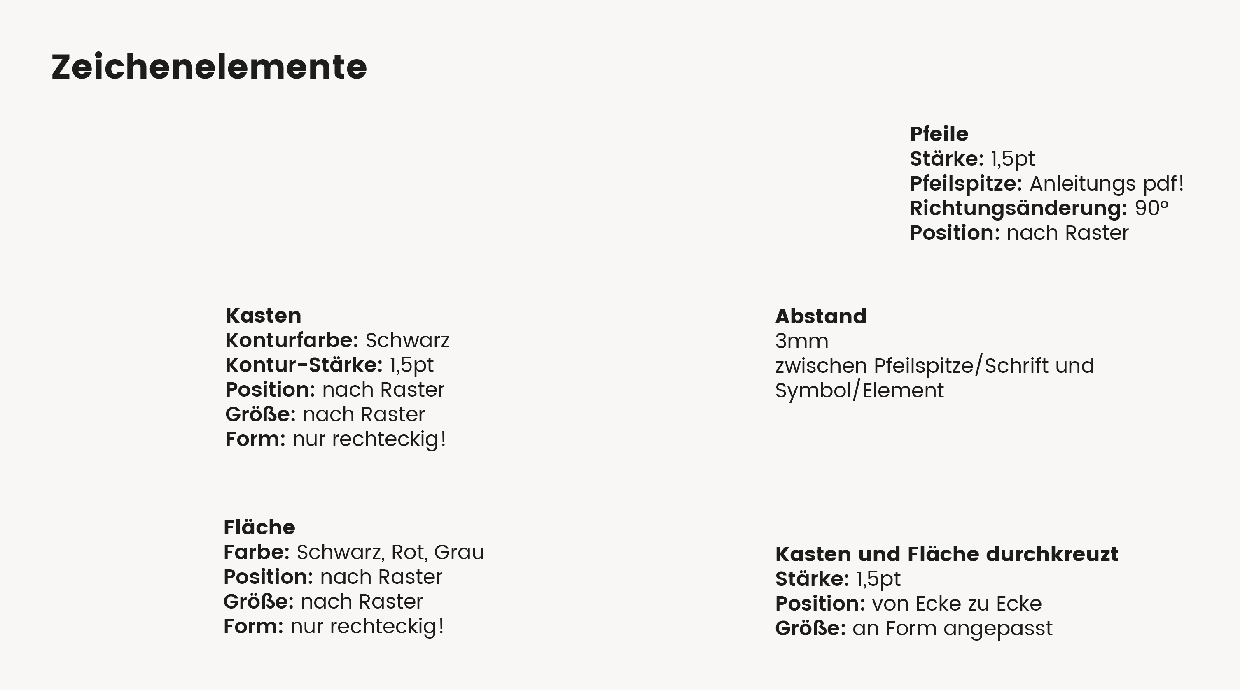



Slide 16
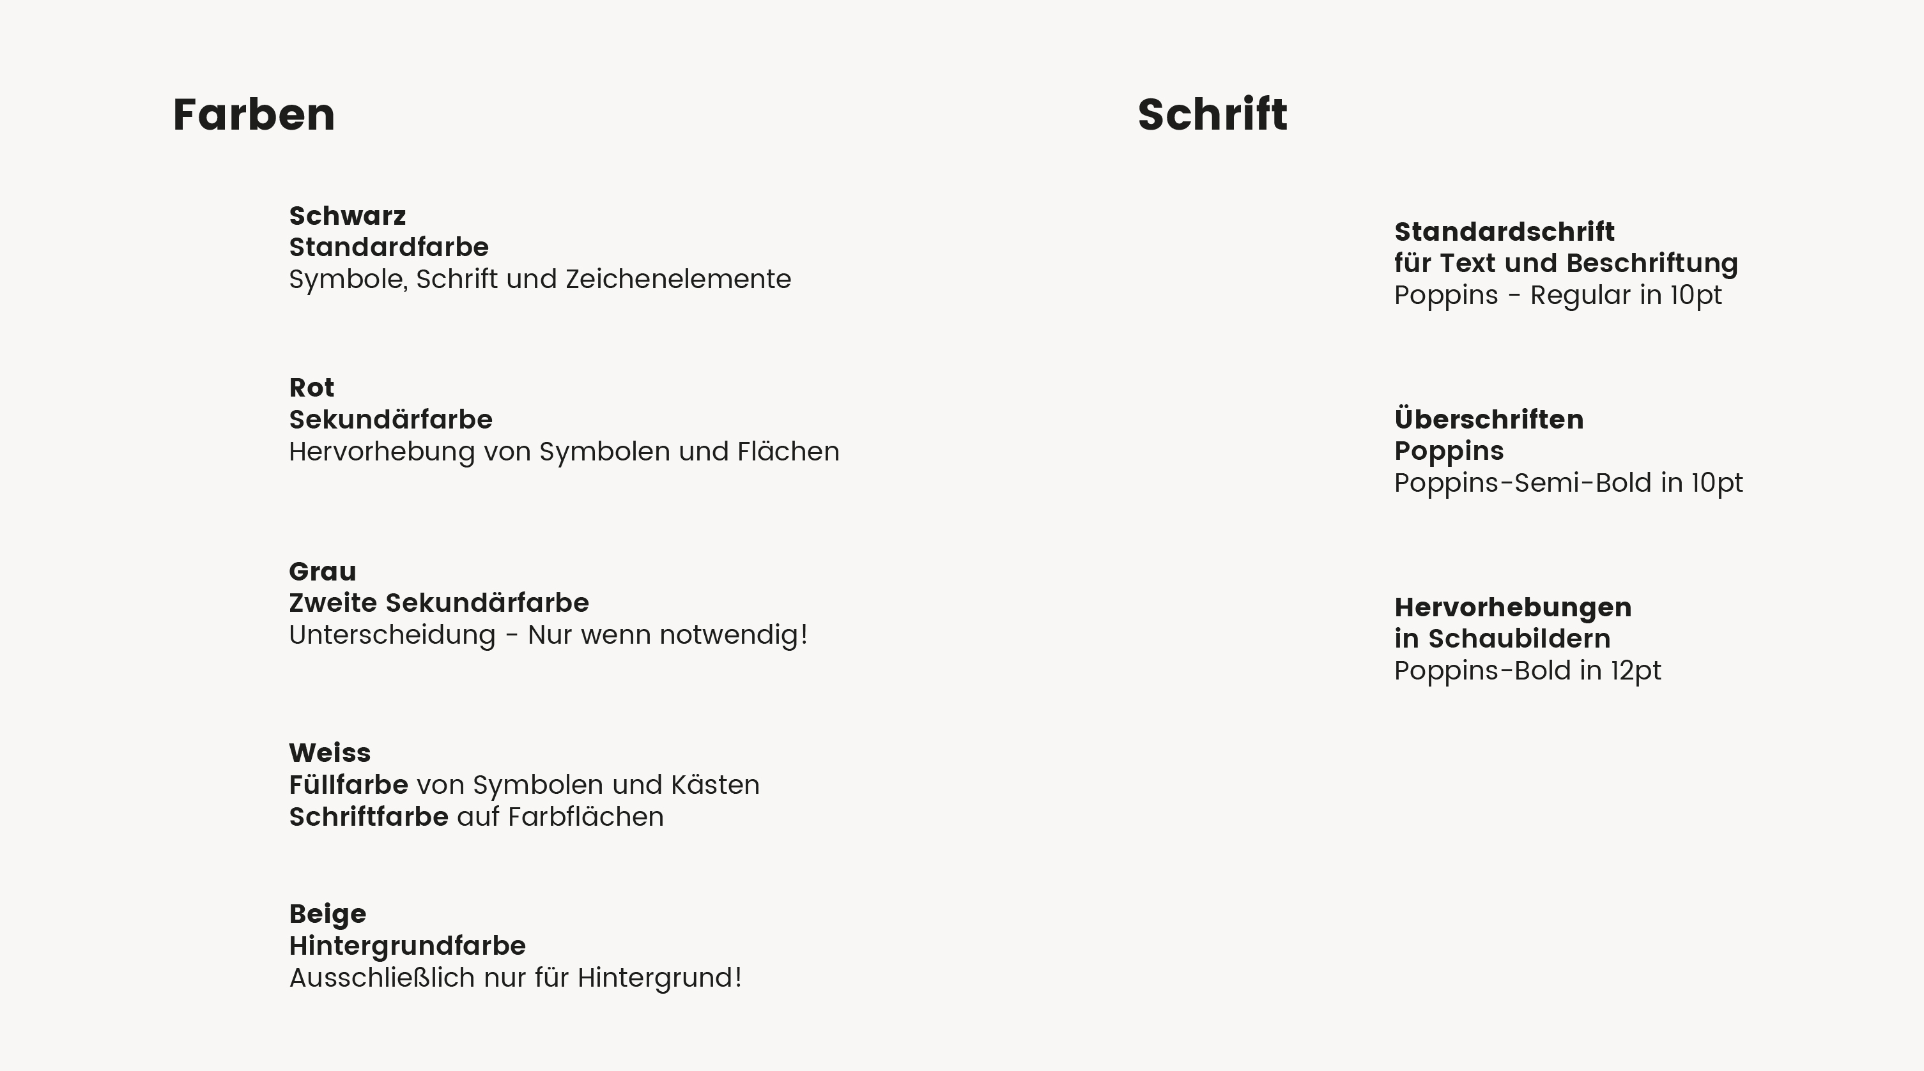
Text
Headline
Important

Slide 17
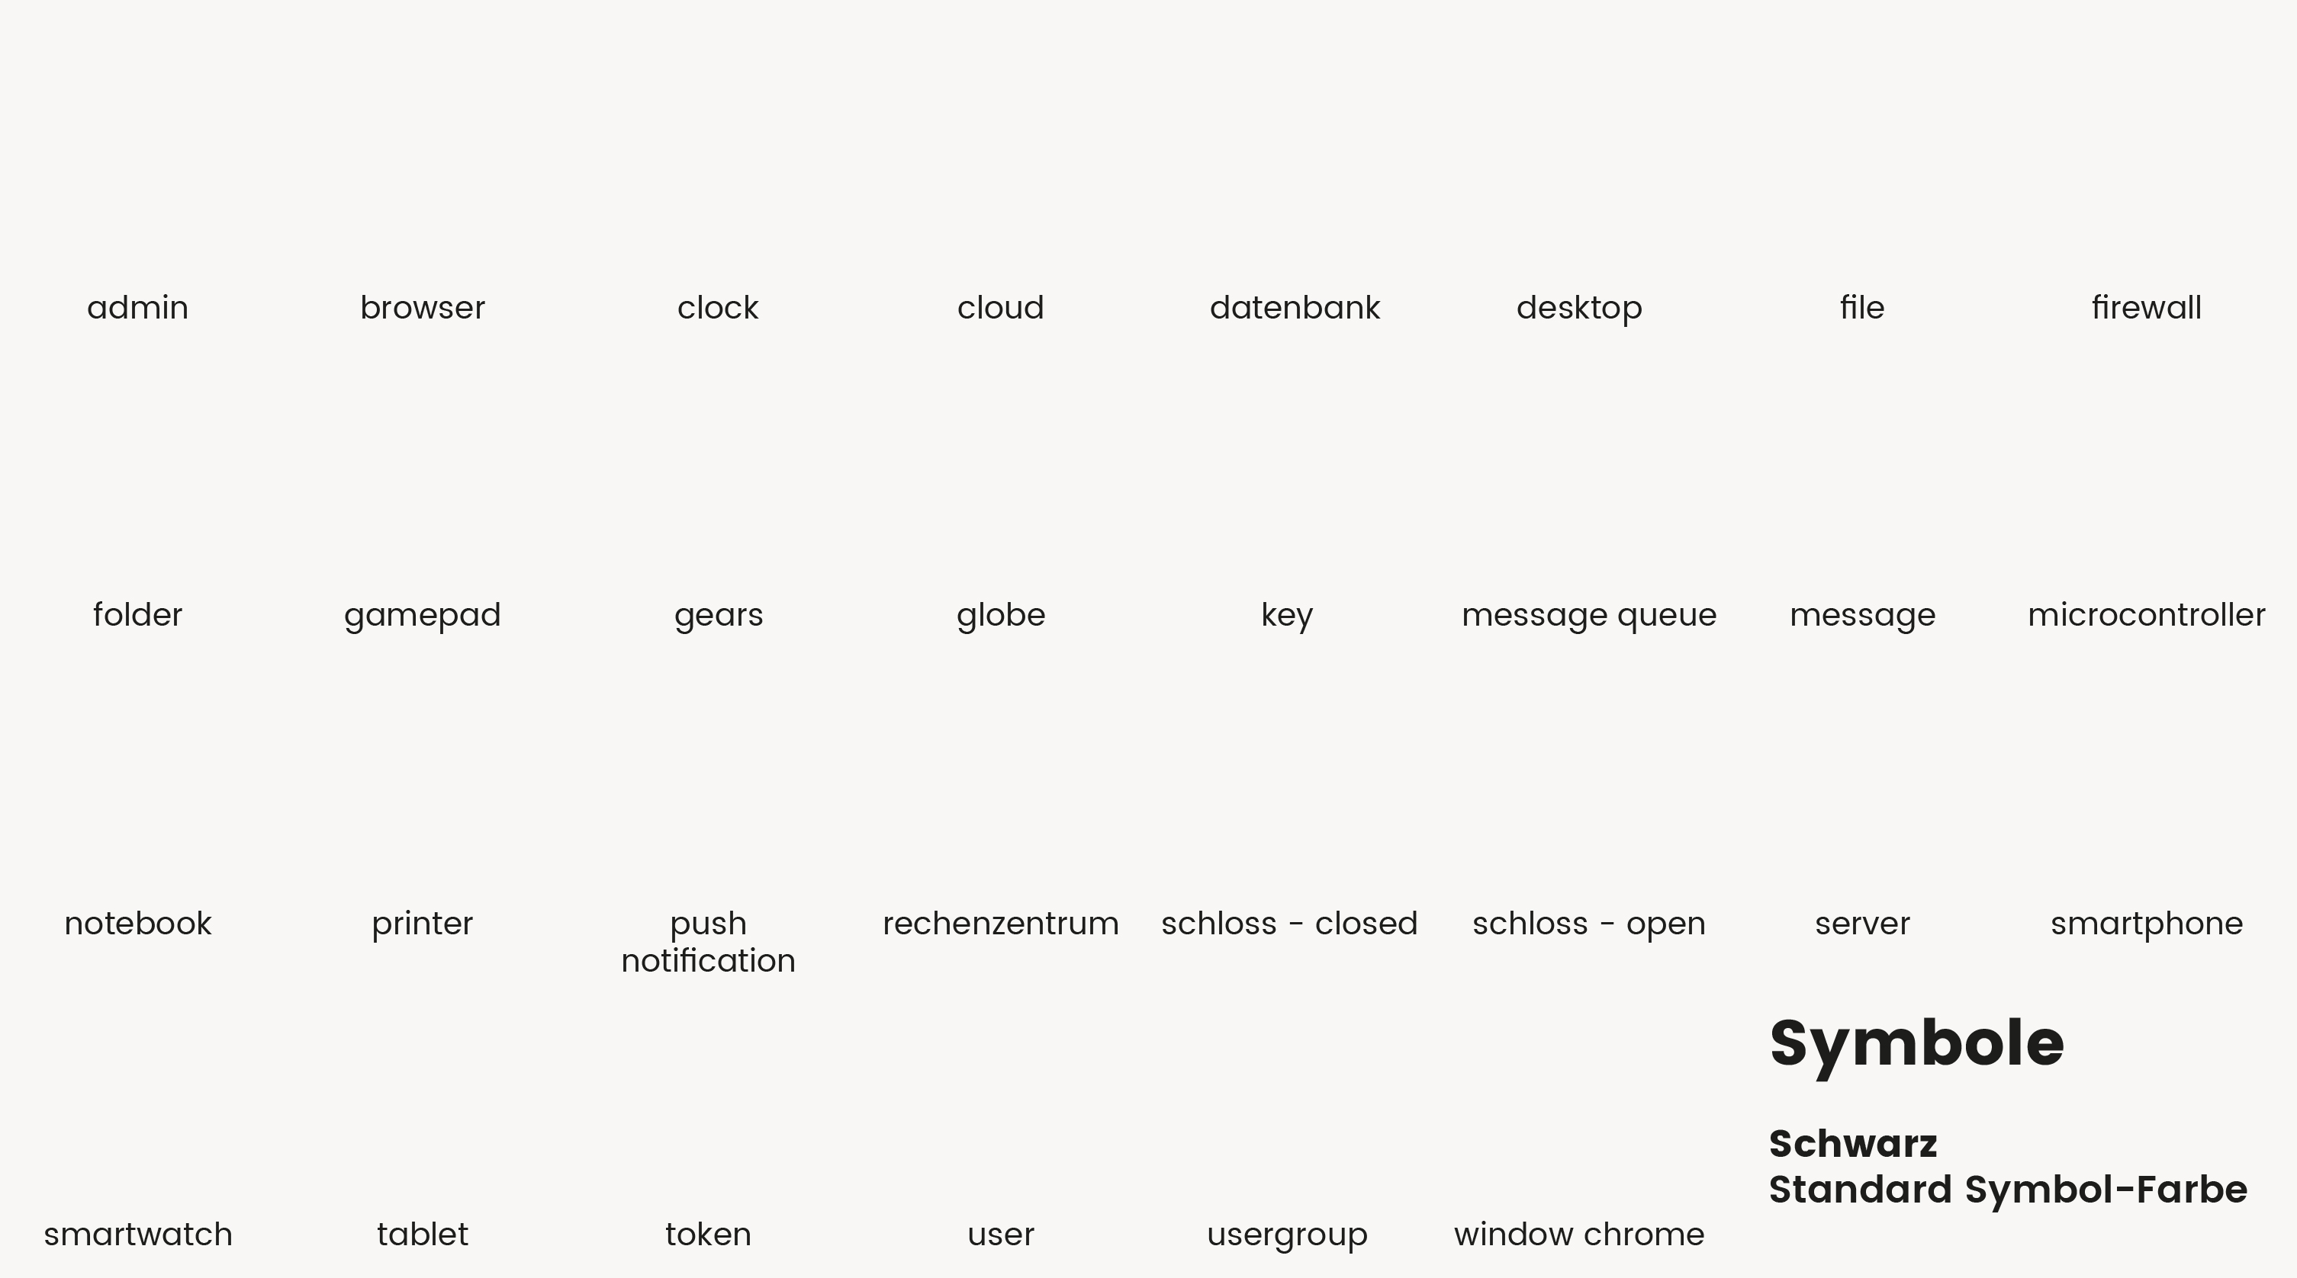





























Slide 18
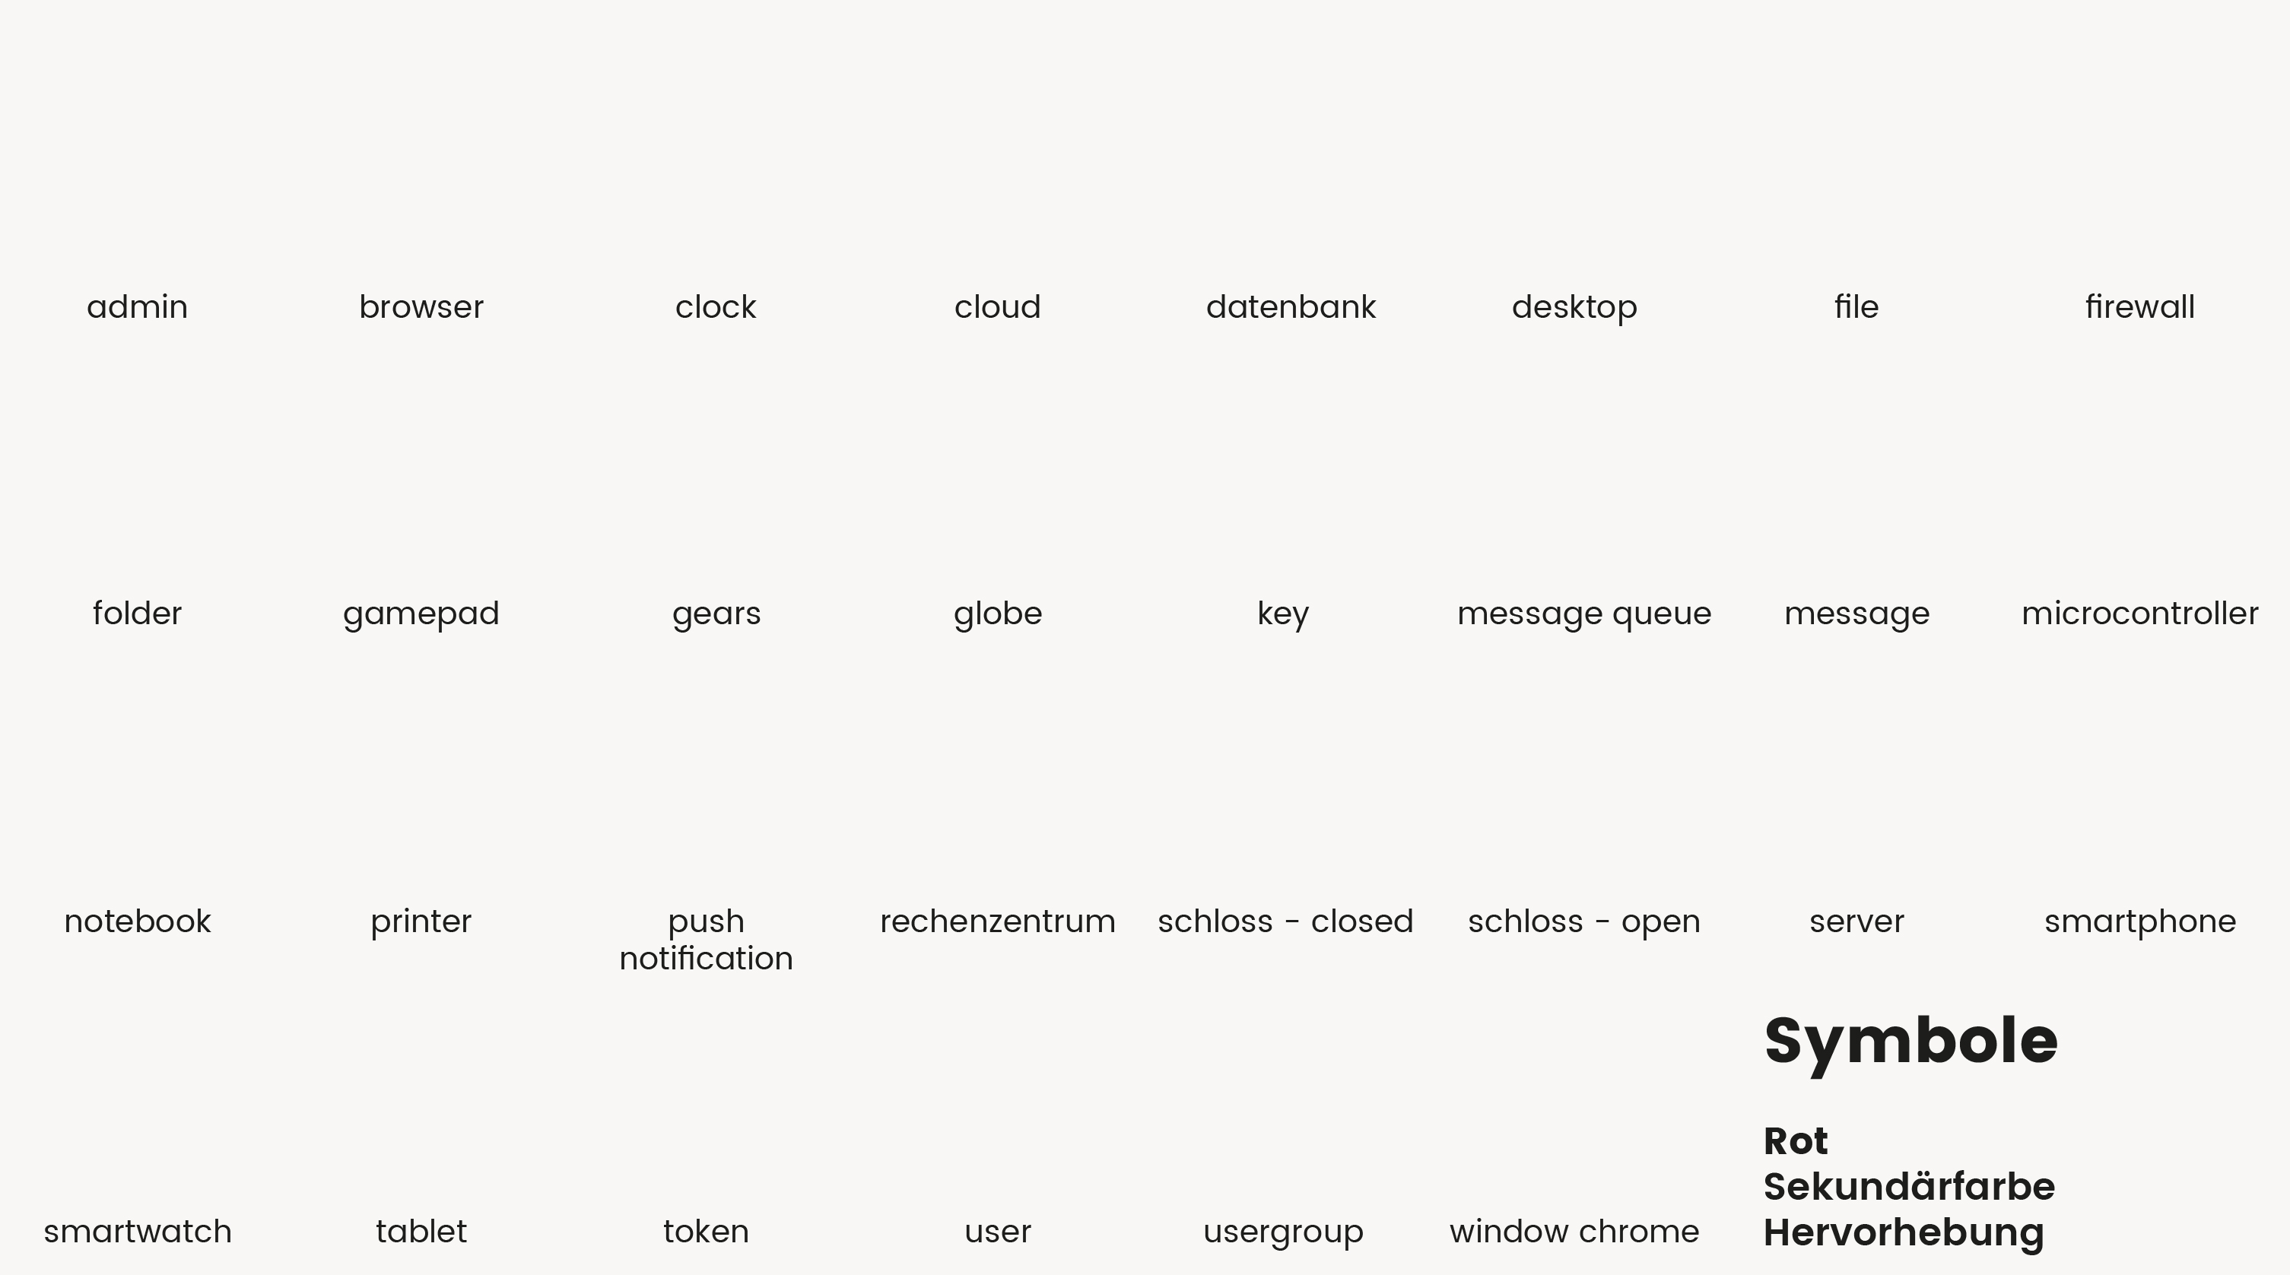































Slide 19
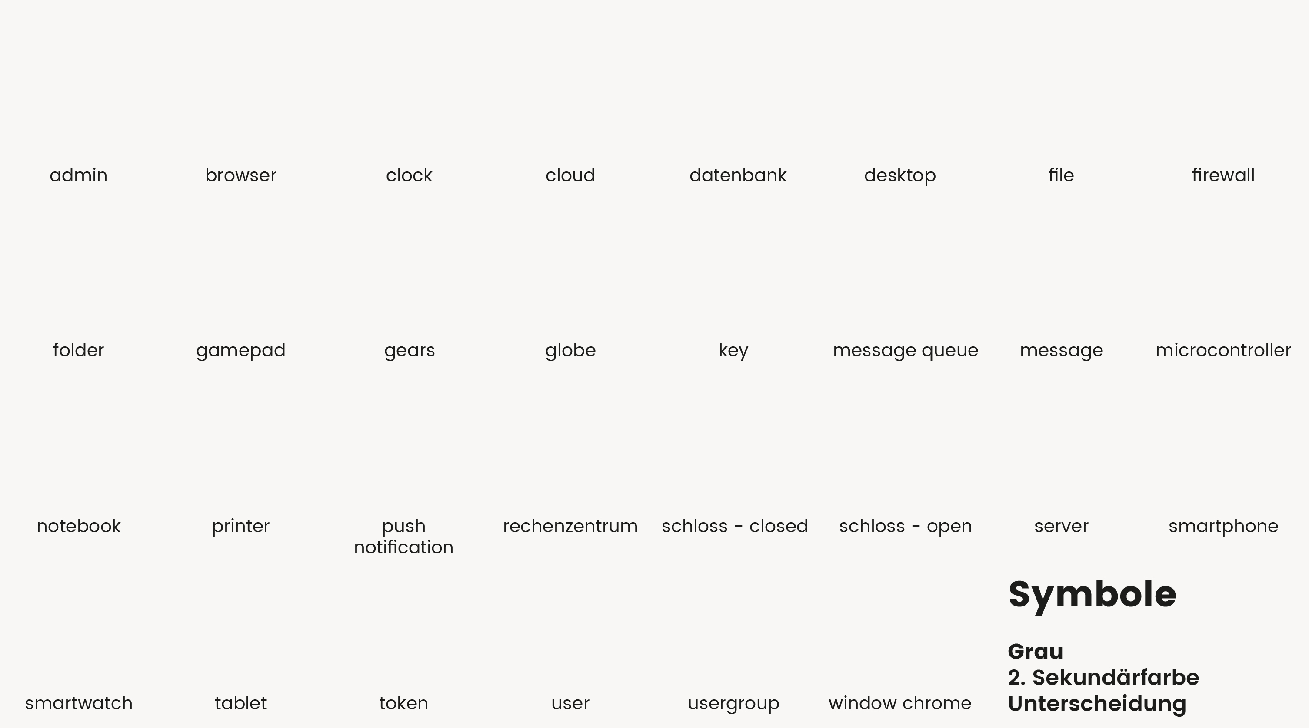





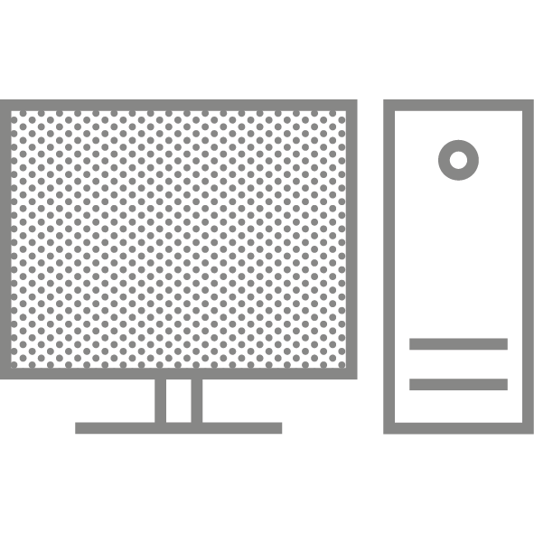

























Slide 20

Thinktecture
Relay Server
6, 8, 10
Temporary Storage
1
7
HTTP Request
Request Handler
4
Real-time socket
5
9
Client
On-Premise Connector
Service
3
12
2, 11
HTTP Response
Message Queue
Thinktecture
Relay Server

Slide 21
Headline
Subheadline

